Slide 1
Екатеринбург
Прогулка по городу

Slide 2
Город - труженик – город - воин
Памятник Уральскому добровольческому танковому корпусу

Slide 3
Основатели города
Памятник В. Н. Татищеву и В. де Геннину

Slide 4
Улица Горького
Дом Севастьянова.
Резиденция Президента Р.Ф
Дом Тарасова.
Резиденция губернатора

Slide 5
Екатеринбург Сити

Slide 6
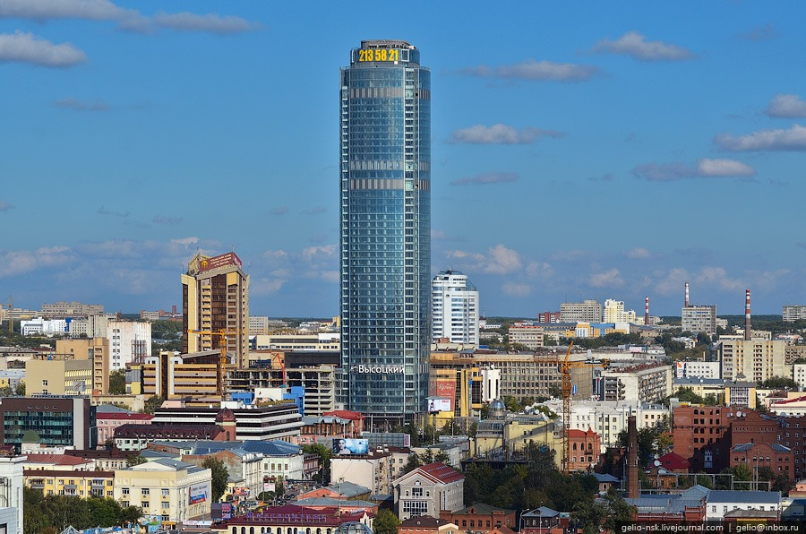
Бизнес центр «Высоцкий»

Slide 7
Центральный стадион

Slide 8
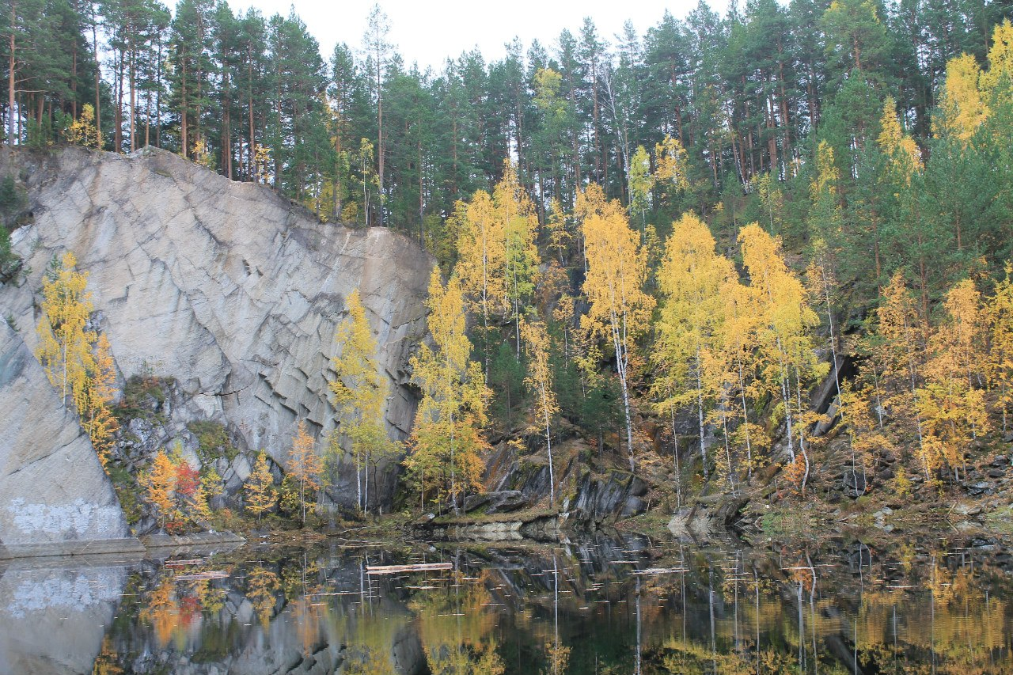
Тальков камень

Slide 9
Экскурсию составили:
Анисимова Ольга
Бурцева Юлия
Никитина Татьяна
Патрушева Виктория
Спасибо за внимание!

